Slide 1

Presentazione Progetto Stage
Progettazione e sviluppo di un sistema di reportistica aziendale interno

Slide 2
Descrizione progetto
Obiettivo progetto: analisi, progettazione e sviluppo di un sistema di consuntivazione delle ore lavorate dai dipendenti dell’azienda.
Requisiti: il sistema deve tenere traccia delle ore giornaliere erogate da ciascun dipendente e dei relativi progetti sui quali sono stati impegnati. Devono essere realizzate le sezioni dedicate alla consuntivazione e quelle dedicate al monitoraggio delle attività. I dati devono poter essere aggregati per singolo dipendente, per team e per progetto, consentendo l’analisi dei costi di progetto.
Strumenti: HTML, CSS, Bootstrap, TypeScript, Javascript (framework Angular), Java (framework Spring Boot), MongoDB.

Slide 3
Progettazione
Definizione strutture database
Sviluppo back-end
Progettazione front-end

Slide 4
Pro e contro di MongoDB
Contro:
Pro:
Duplicazione dei dati
Difficoltà di gestione di query complesse
Possibilità di inconsistenze
Buona scalabilità su grandi moli di dati
Minor numero di interrogazioni
Performance ottimizzata
Struttura schema non necessaria

Slide 5
Collezioni DB utilizzate
MACRO: la struttura consente di individuare la totalità delle informazioni riguardanti le macro. I riferimenti ai documenti di altre collezioni sono stati espressi con il solo reference-id al documento stesso. All’interno dei documenti Macro si trovano inoltre tutte le informazioni riguardanti le sue attività e le rispettive sotto attività.
REPORTS: rappresentazione del lavoro svolto dal dipendente. All’interno del documento Report sono indicati i minuti lavorati in una specifica macro e/o attività/sotto attività.
USERS: rappresentazione completa degli utenti. Oltre a semplici dati anagrafici, all’interno del documento User si trovano le credenziali di accesso personali e i ruoli correlati.
Macro
Reports
Users

Slide 6
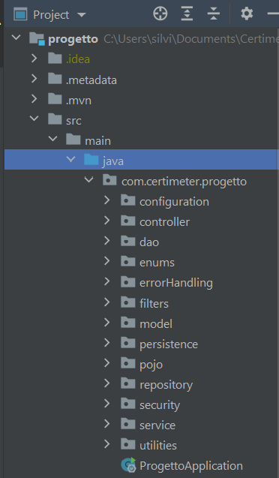
Back-end
Suddivisione a livelli dei modelli
Pacchetti strutturati per funzionalità
Libreria MongoRepository a supporto delle interrogazioni al DB
Sicurezza gestita con JWT e ruoli utente

Slide 7
Sicurezza con JWT
Client
Server
E’ stato utilizzato il JSON Web Token come forma di autenticazione successiva al login con inserimento delle credenziali. Il JWT, compatto, completo e autovalidante rende sicure le chiamate al server, verificandone sempre la corretta origine.
Come ulteriore misura di sicurezza, oltre al JWT di accesso (con scadenza di pochi minuti) ne viene generato uno di refresh (che ha scadenza di più lungo respiro): in questo modo l’utente potrà ottenere un nuovo token di accesso senza dover immettere nuovamente le credenziali.
JWT
RESPONSE

Slide 8
Struttura a livelli
Per gestire le trasformazioni necessarie ai dati durante il passaggio dal DB al front-end, il back-end sfrutta una struttura a tre livelli: model, pojo e dao.
Durante i passaggi dall’uno all’altro modello i dati possono essere trasformati per essere il più vicini possibile alle strutture del DB o ai consumatori degli stessi (front-end).
Un’ulteriore strutturazione a livelli la si trova nella parte di gestione delle richieste. Queste ultime vengono catturate da un controller, gestite da un service e consumate da un repository. In questo modo durante i passaggi da un livello all’altro vengono fatte le giuste verifiche sulle richieste e vengono richiamate le conversioni dei modelli di dati.

Slide 9
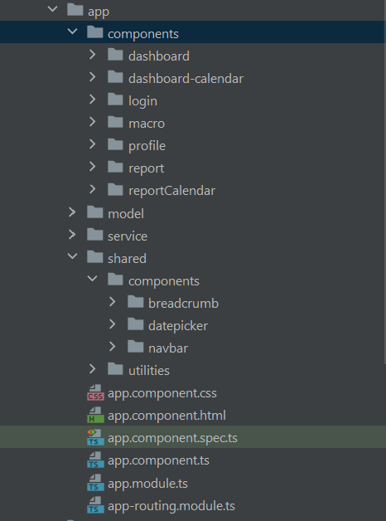
Front-End
I modelli utilizzati rispecchiano quelli in arrivo dal back-end
Un interceptor di autorizzazione si occupa dell’inserimento del JWT ad ogni richiesta al server
Il JWT viene conservato nella sessionstorage del client browser

